Slide 1

반도체캡스톤설계 4조 계획발표
2015311347 김동균
2015301457 최수빈
2015318770 강성민
2017313107 이승태

Slide 2
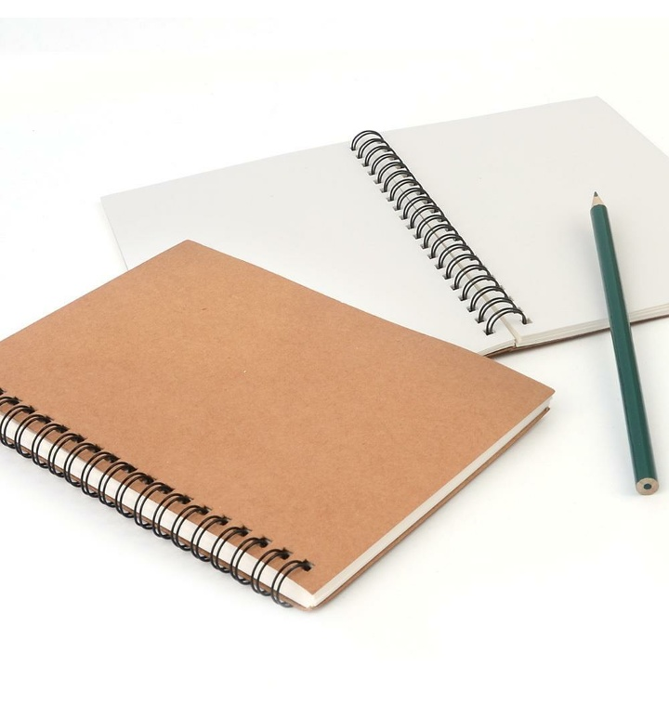
손을 쓰지 않고
책을 넘겨주는 기계

Slide 3



손이 불편한 사람
악기연주시
피자를 먹을 때

Slide 4
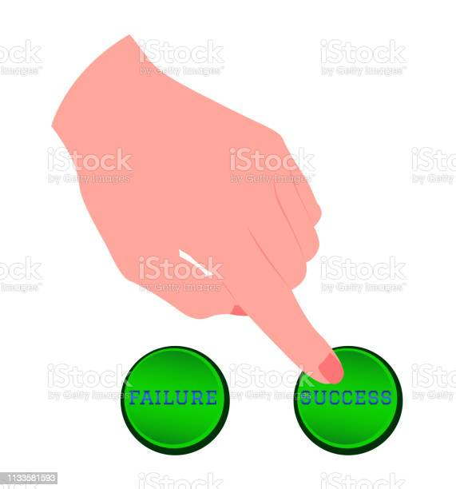
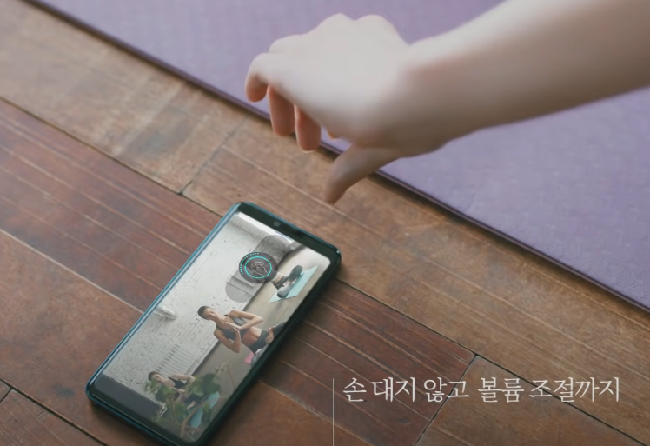
버튼? 손짓?

Slide 5
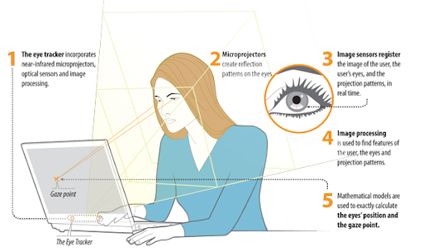
아이트래킹?

Slide 6
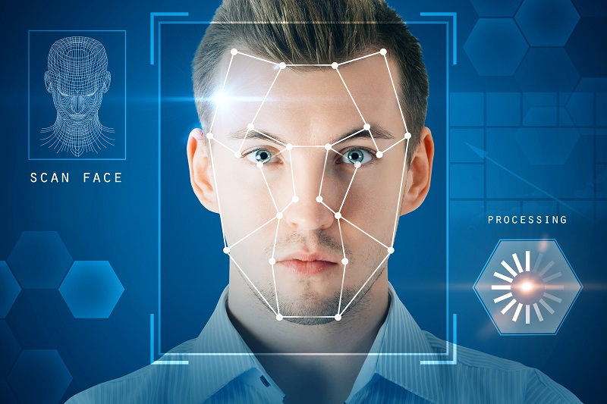
얼굴인식 O

Slide 7
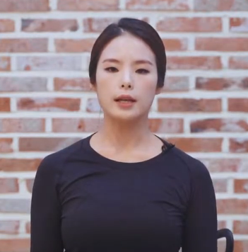
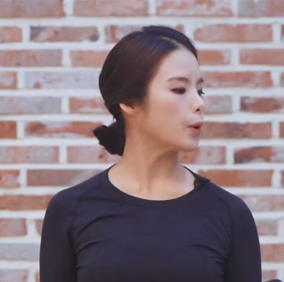
고개 젖히기

Slide 8
소프트웨어

Slide 9



프로그램 및 라이브러리
- 사용 프로그램 : 파이썬
- OpenCV : 실시간 이미지 프로세싱
- dlib : 이미지의 랜드마크 검출

Slide 10
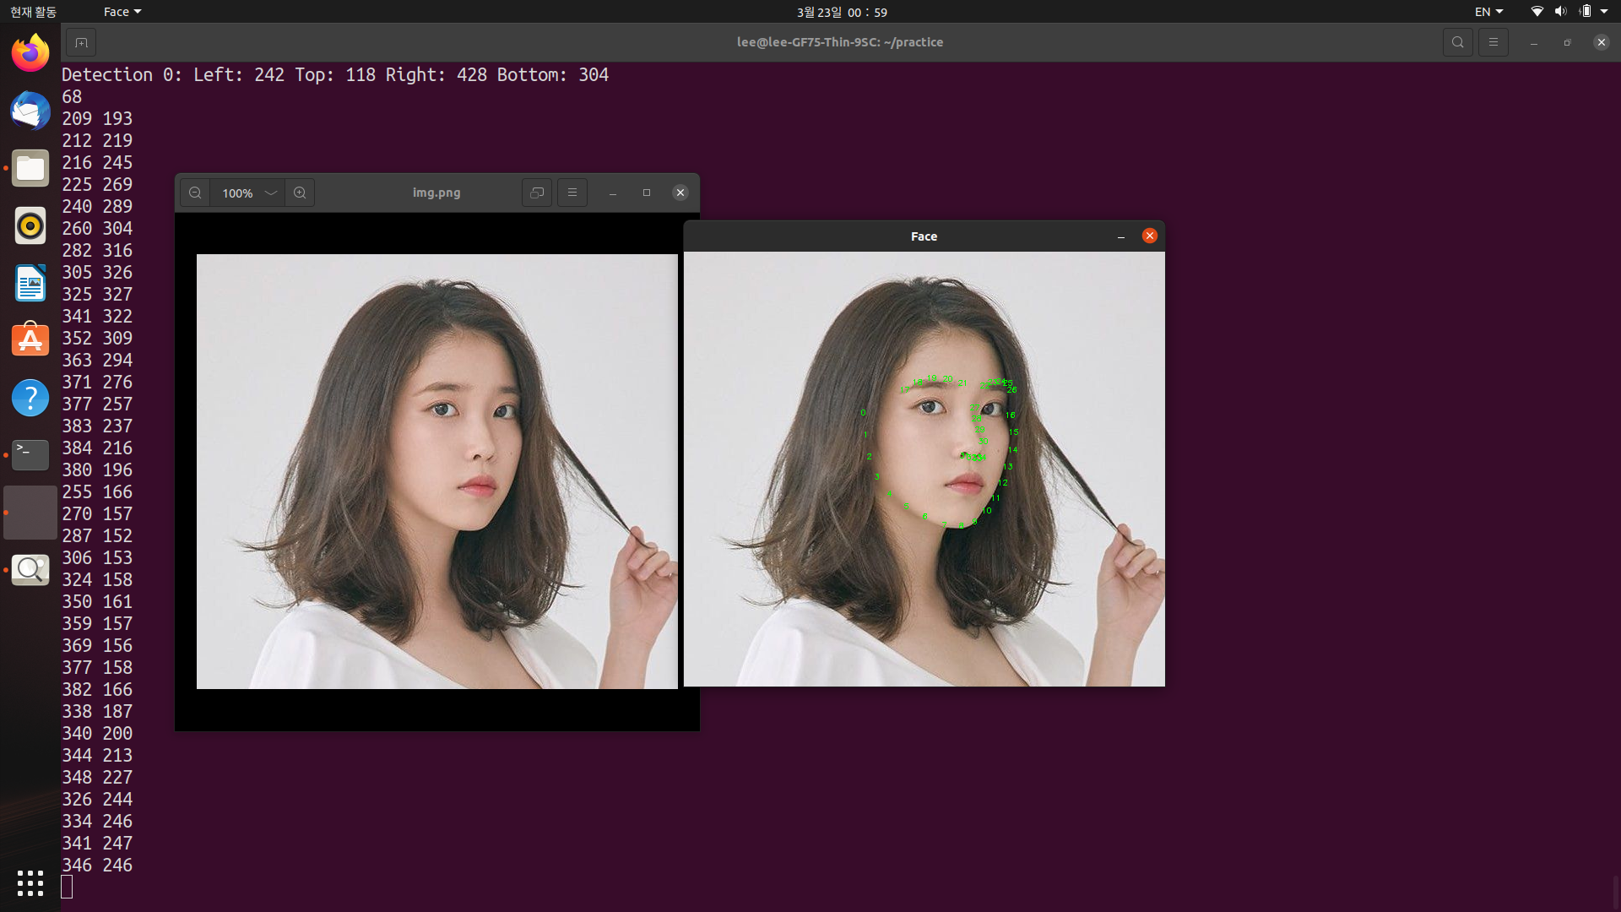
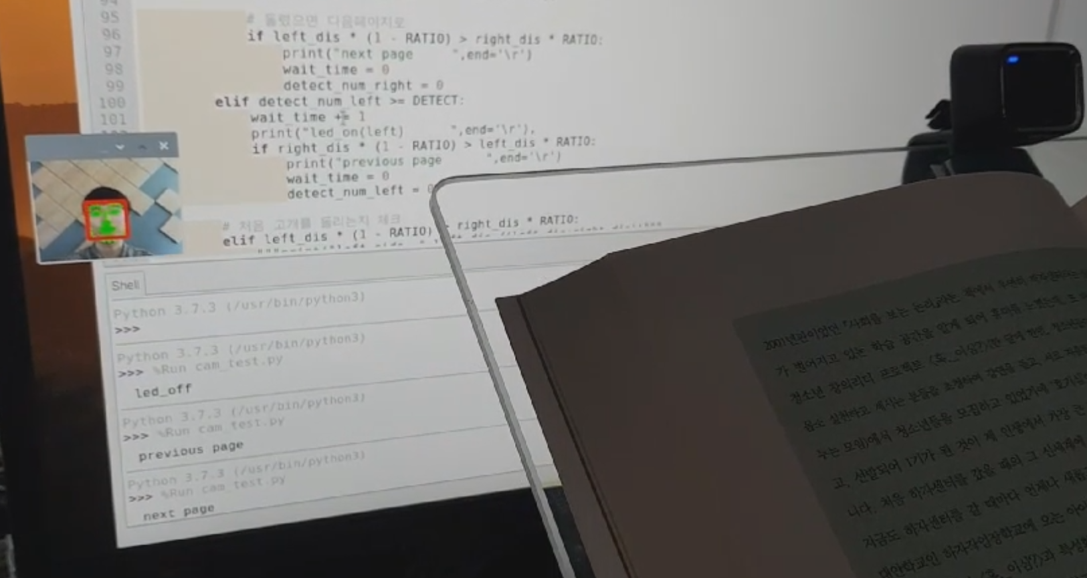
얼굴인식

Slide 11

알고리즘 발전과정(문제점)
- 오른쪽 -> 오른쪽으로 넘김
- 왼쪽 -> 왼쪽으로 넘김
- 책을 보는 와중에도 넘어갈 위험성
L
R

Slide 12
알고리즘 발전과정(해결책)
1) 책을 볼 때 자연스럽게 오른쪽에서 왼쪽을 보기 때문에 그 모션을 채택
2) 사용자가 인식할 수 있도록 LED 추가
L
R

Slide 13
사용방법 : 페이지 오른쪽에서 왼쪽으로 넘기기

Slide 14
- 오른쪽 점 바라보기

Slide 15
- LED 3초간 켜짐

Slide 16
- 그 사이에 왼쪽 점을 보면 페이지가 넘어감

Slide 17
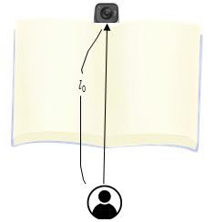
사용방법

Slide 18
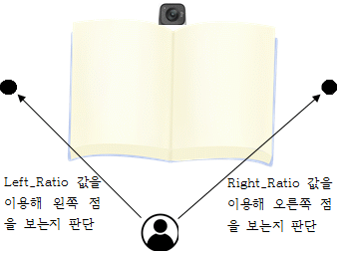
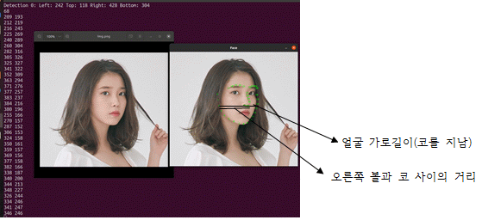
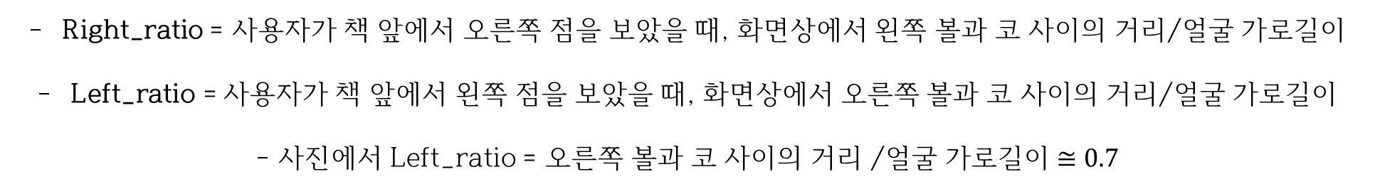
Ratio
Right_ratio = 사용자가 책 앞에서 오른쪽 점을 보았을 때, 화면상에서 왼쪽 볼과 코 사이의 거리/얼굴 가로길이
Left_ratio = 사용자가 책 앞에서 왼쪽 점을 보았을 때, 화면상에서 오른쪽 볼과 코 사이의 거리/얼굴 가로길이
- 사진에서 Left_ratio = 오른쪽 볼과 코 사이의 거리 /얼굴 가로길이 $≅0.7$

Slide 19
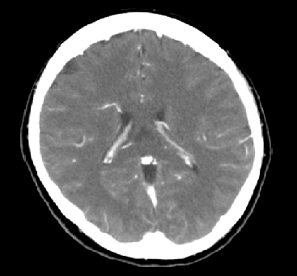
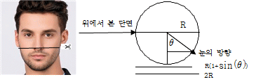
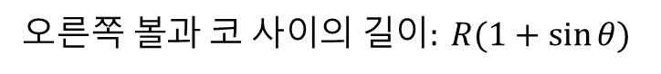

증명
- 사용자가 왼쪽 점을 보기 위해 왼쪽으로 $θ만$큼 고개를 돌린 상황
- 사람 얼굴의 CT사진
오$른쪽 볼과 코 사이의 길이: R(1+\sin{θ})$
얼$굴 가로 길이: 2R$

Slide 20
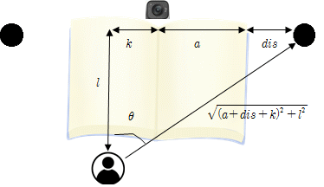
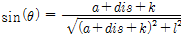
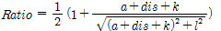
증명
a = 책의 가로 길이의 절반
dis = 책의 끝 부분으로 부터 점까지의 거리
k = 카메라로부터 사용자가 떨어진 가로 거리
l = 카메라로부터 사용자가 떨어진 세로 거리

Slide 21
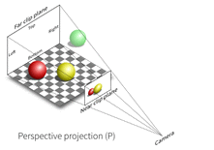
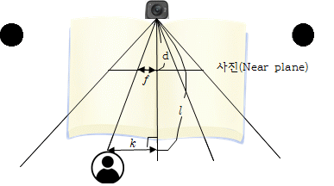
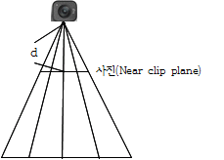
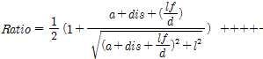

Slide 22
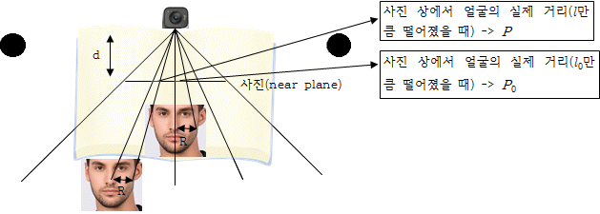
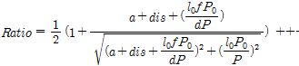
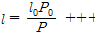

Slide 23
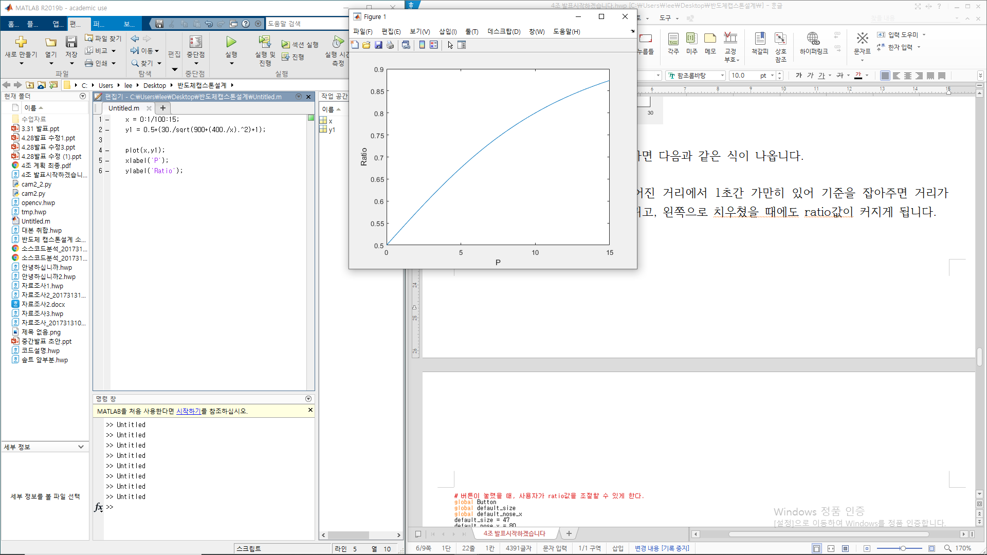
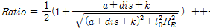
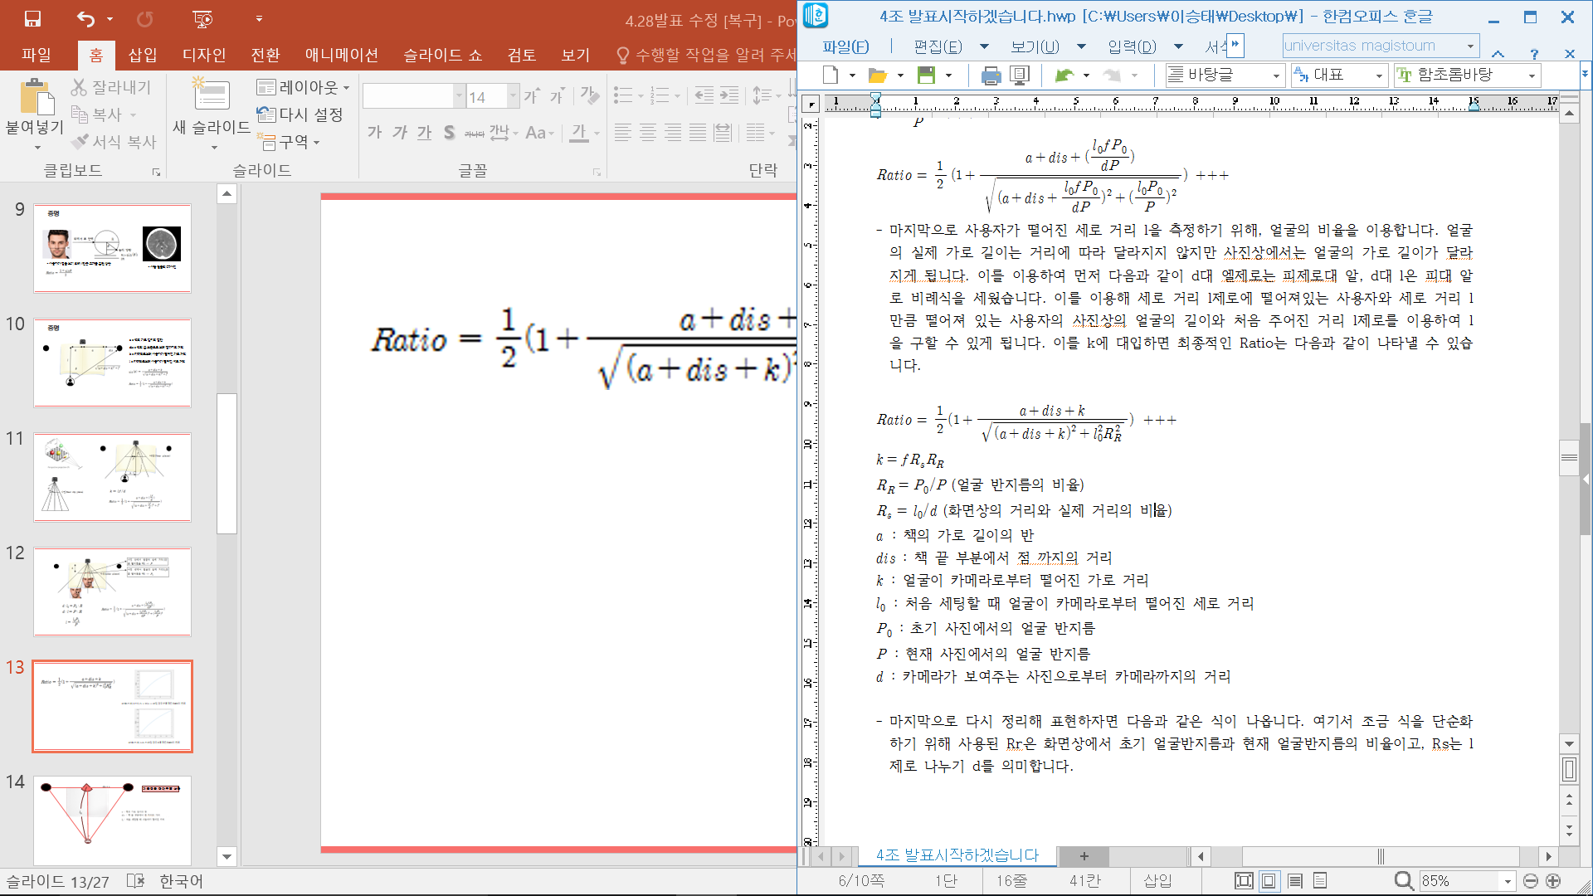
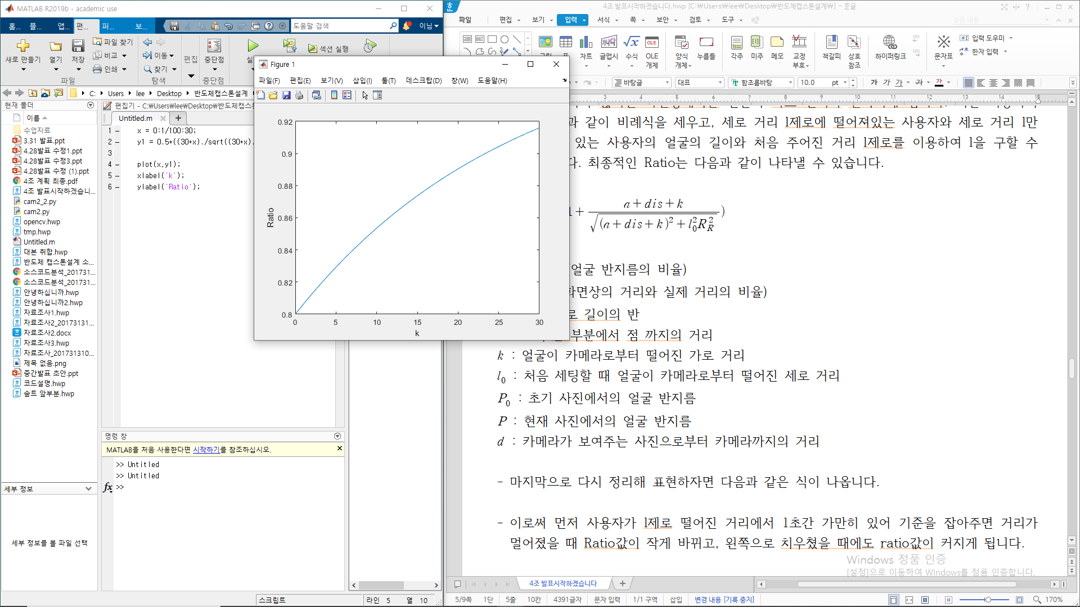
a+dis = 30, k = 0, $P_{0}=10$,$l_{0}=40$일 경우 P에 따른 Ratio의 변화
a+dis = 30, $l_{0}R_{R}$ = 40일 경우 k에 따른 Ratio의 변화

Slide 24
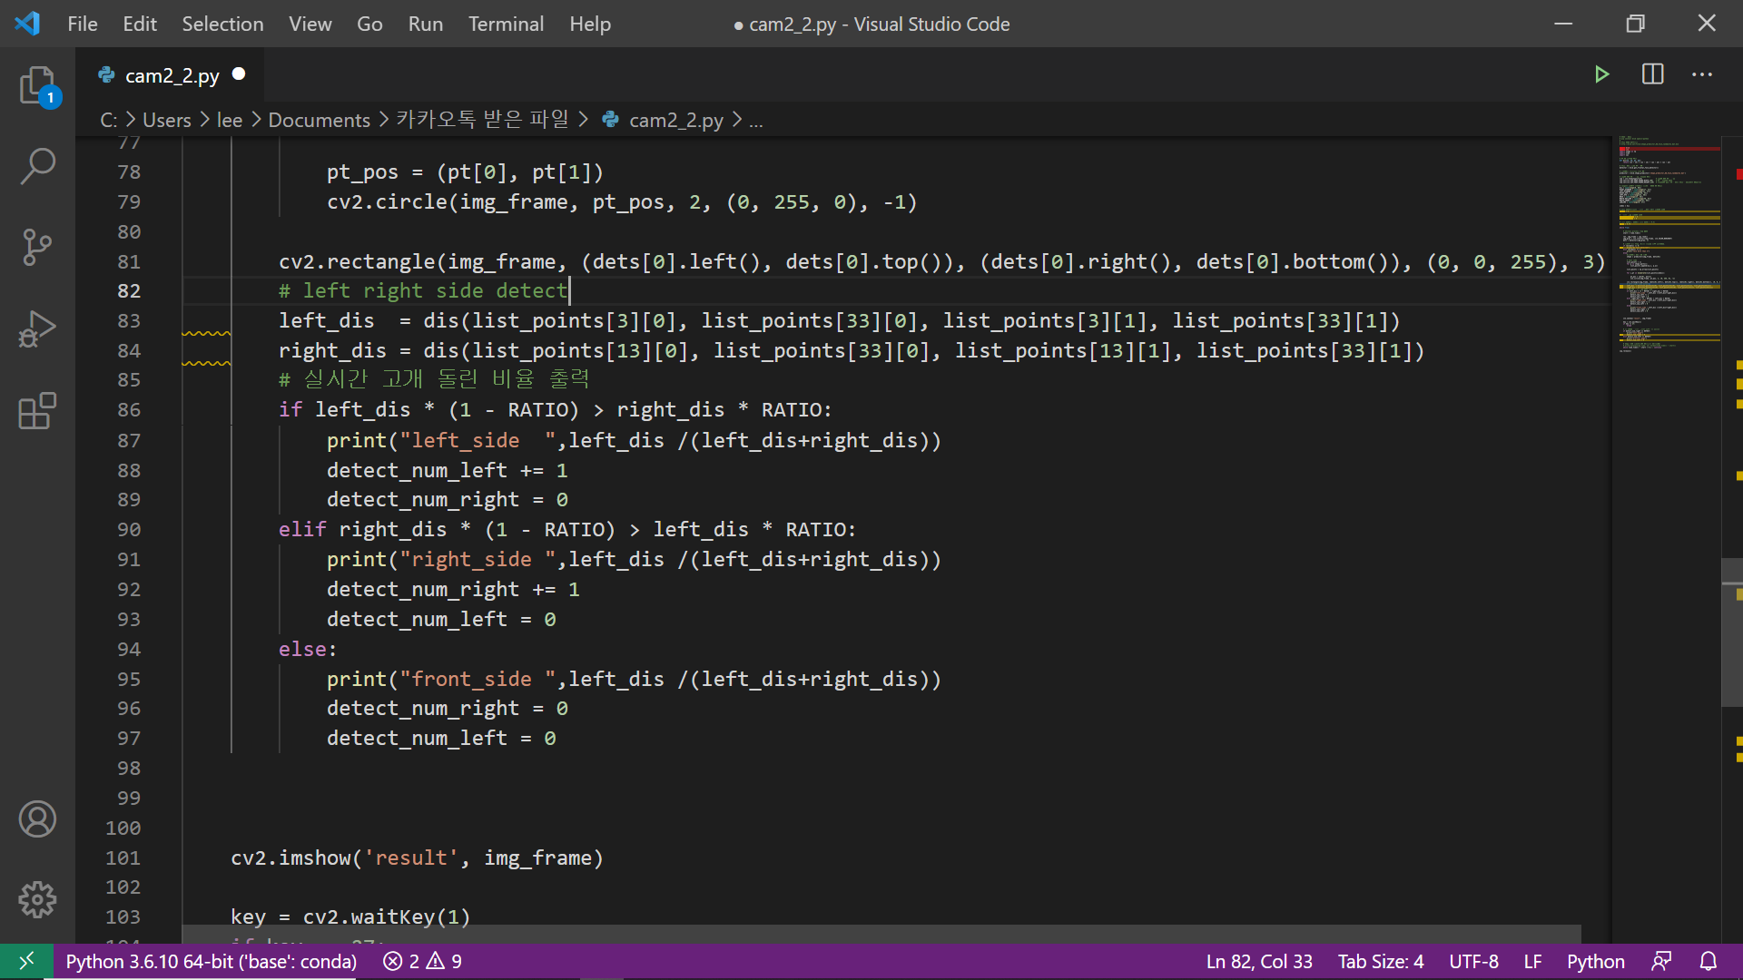
코드(1)
1) 0.2초마다 이미지 프로세싱
2) 원하는 만큼 고개를 돌리면
detect_num_left 나 right가 증가

Slide 25
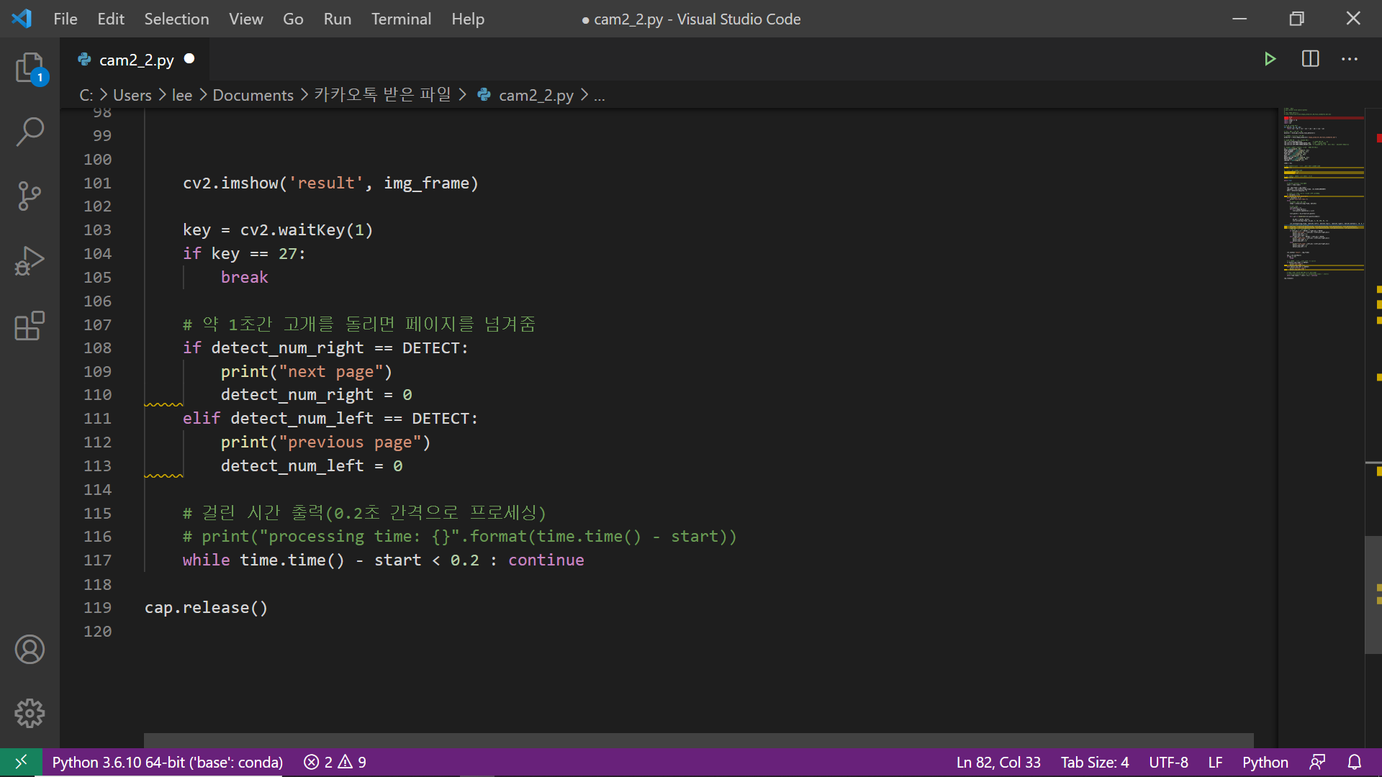
코드(2)
3) DETECT와 값이 같아지면
책을 넘김

Slide 26
문제점
- 얼굴 2개 있을 때 하나만 인식
-

Slide 27
해결책 및 향후 계획
- 더 큰 얼굴을 인식
- LED 추가
- 수빈님 화이팅

Slide 28
하드웨어

Slide 29
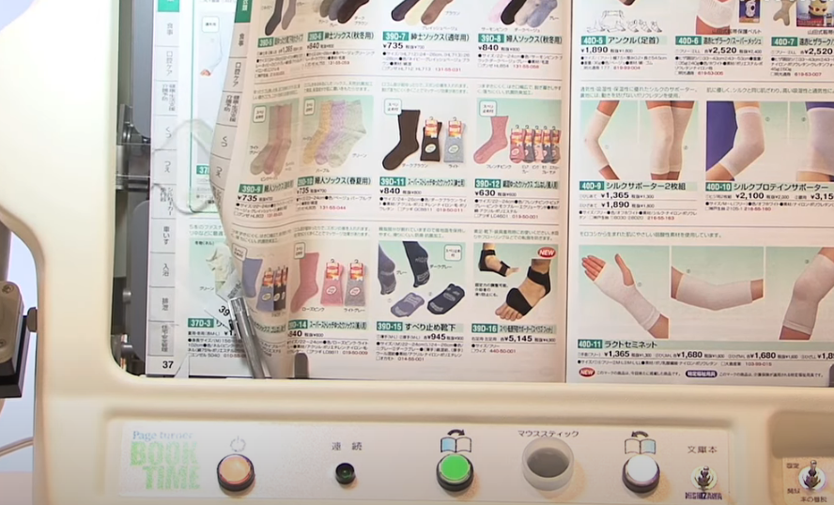
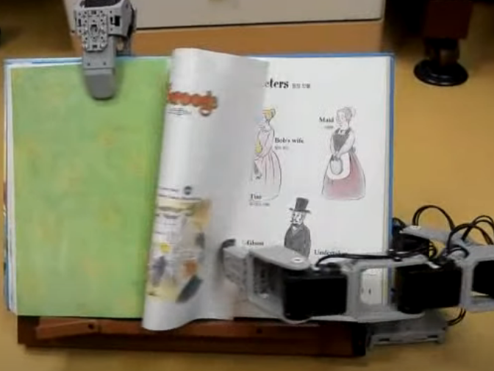
알고리즘 발전과정

Slide 30
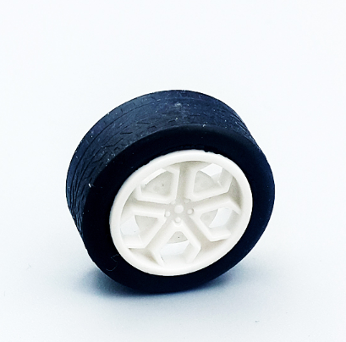
알고리즘 발전과정
- 책이 꾸겨지지 않는
바퀴

Slide 31



1. 책을 잡아줍니다.

Slide 32

공간

Slide 33

공간

Slide 35
왼쪽 고정대가 내려와
잡아주고 바퀴와 와이퍼는 원위치합니다.

Slide 36
시연 영상

Slide 37
코딩설명(1)

Slide 38
코딩설명(2)

Slide 39
문제점(1)
- 모터가 겁나 일관적이지 않다
-> 지속적인 코딩 수정 : middle 값 수정

Slide 40
문제점(2)
- 모터힘이 생각보다 세서 고정 좀 잘해야 할 것 같다
- 바퀴부분

Slide 41
문제점
1) 모터가 겁나 일관적이지 않다
2) 모터힘이 생각보다 세서 고정 좀 잘해야 할 것 같다
3) 다양한 책을 고려하자

Slide 42
해결방안 및 추후 계획
1) 지속적인 코딩 수정 -> middle 값 수정
2) 모터가 들리지 않도록 견고하게 못을 사용해 고정

Slide 43

Thank You
PPT 서식 출처 : Saebyeol's PowerPoint Template -- 2019 컬러 리빙코랄 느낌 파워포인트 PPT

